Slide 1
BÀI GIẢNG LẬP TRÌNH JAVA
Giảng viên: TS. Nguyễn Hoàng Hà

Slide 2
Nội dung
NNLT Java
Hướng đối tượng
Lập trình CSDL

Slide 3
CHƯƠNG 1
GIỚI THIỆU NNLT JAVA

Slide 4
GIỚI THIỆU
Sự phát triển của Java
  Sun Microsystems: dự án Green, 1990 -> C++ không thích hợp.
  James Gosling và nhóm Green: tạo ra NNLT: Oak
  1995 Oak đổi tên thành Java
Hướng tới người dùng
Giống với C / C++

Slide 5
CÁC ĐẶC TRƯNG CỦA JAVA
Đơn giản
Hướng đối tượng
Độc lập phần cứng
Bảo mật
Phân tán
Đa luồng
Động

Slide 6
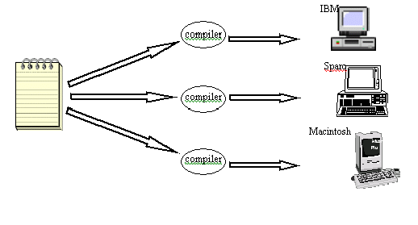
Các chương trình dịch truyền thống

Slide 7
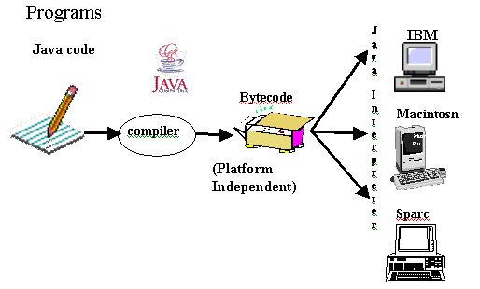
Chương trình dịch Java

Slide 8
Các ứng dụng Java
Applets
Ứng dụng độc lập (console Application)
Ứng dụng giao diện (GUI Application)
Servlet & JSP
Ứng dụng cơ sở dữ liệu
Lập trình mạng và phân tán
Lập trình điều khiển thiết bị

Slide 9
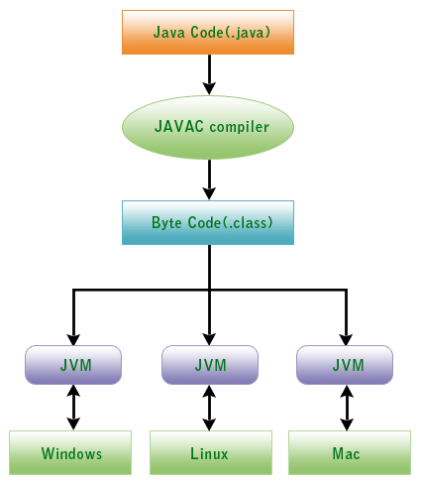
Máy ảo Java
Là một phần mềm dựa trên cơ sở máy tính ảo
Là tập hợp các lệnh logic để xác định hoạt động của máy tính
Được xem như là một hệ điều hành thu nhỏ
Nó thiết lập lớp trừu tượng cho:
  Phần cứng bên dưới
  Hệ điều hành
  Mã đã biên dịch

Slide 10
Quá trình dịch chương trình Java
Trình biên dịch chuyển mã nguồn thành tập các lệnh không phụ thuộc vào phần cứng cụ thể
Trình thông dịch trên mỗi máy chuyển tập lệnh này thành chương trình thực thi
Máy ảo tạo ra một môi trường để thực thi các lệnh bằng cách:
  Nạp các file .class
  Quản lý bộ nhớ
  Dọn “rác”

Slide 11
Bộ công cụ JDK
Trình biên dịch, 'javac'
  javac [options] sourcecodename.java
Trình thông dịch, 'java'
  java [options] classname
Trình dịch ngược, 'javap'
  javap [options] classname
Công cụ sinh tài liệu, 'javadoc'
  javadoc [options] sourcecodename.java
…

Slide 12
Trình dịch Java: Java Development Kit
Java 1.0 - Sử dụng lần đầu vào năm 1995
Java 1.1 – Đưa ra năm 1997
…
Java 1.8 – Phiên bản mới nhất

Slide 13
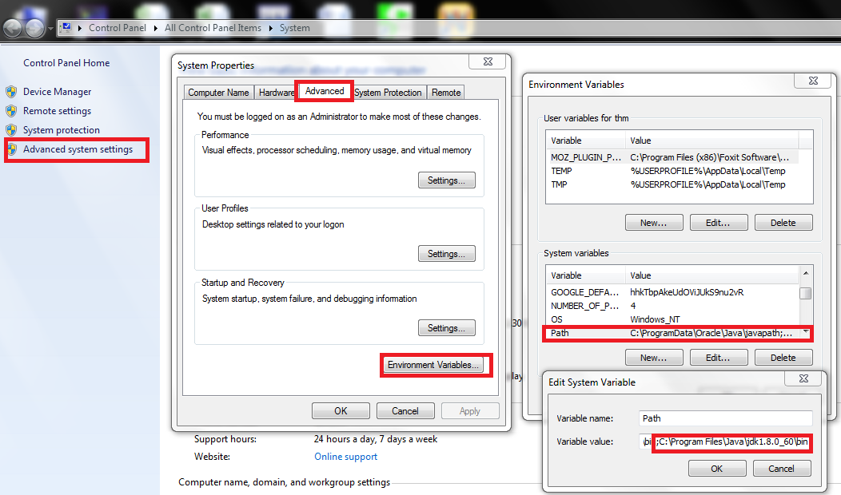
Thiết lập biến môi trường
Windown + R ->Sysdm.cpl

Slide 14
Chương trình tìm lỗi - Debug, 'jdb‘
  jdb [options] sourcecodename.java
  OR
  jdb -host -password [options] sourcecodename.java
Chương trình xem Applet , 'appletviewer‘
  appletviewer [options] sourcecodename.java / url

Slide 15
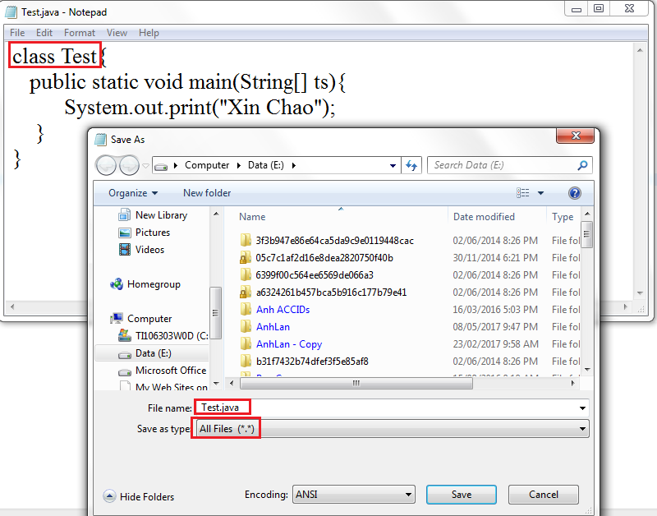

Ví dụ

Slide 16
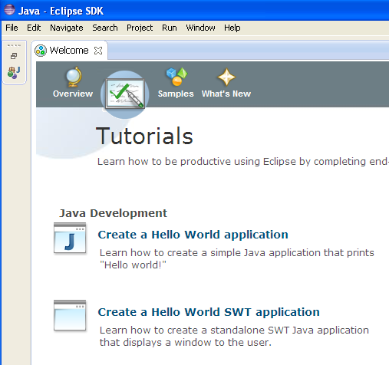
Sử dụng Eclipse

Slide 17
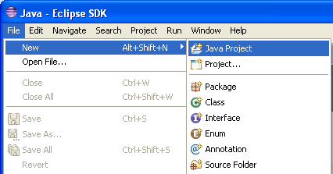
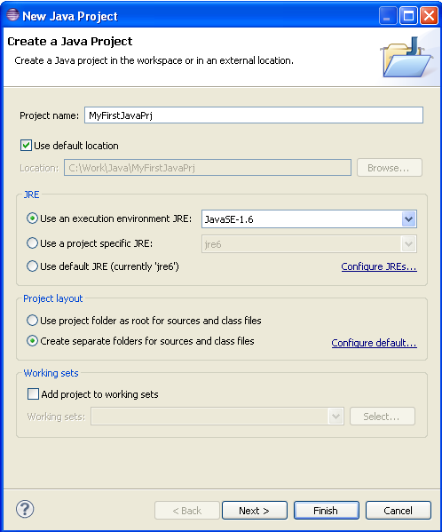
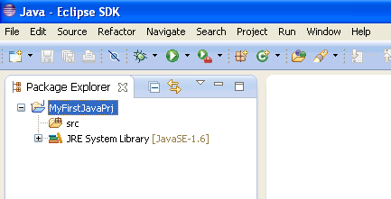
New Java project

Slide 18
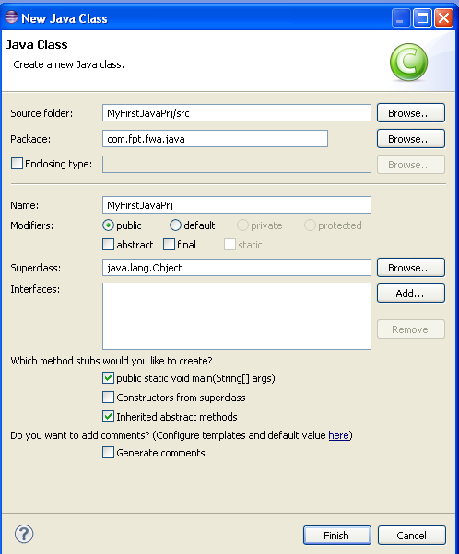
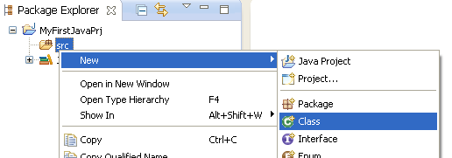
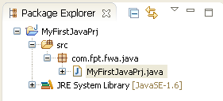
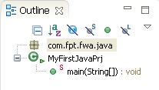
New Class
Notes:
Present: Default structure, class file.

Slide 19
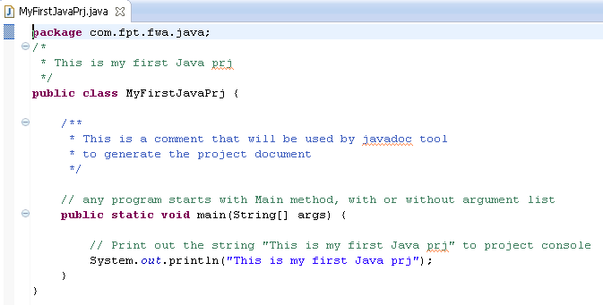
First project

Slide 20
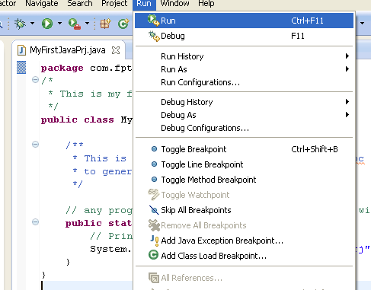

Running/Debugging

Slide 21
Các gói chuẩn của Java
java.lang: chứa các lớp cơ bản như String, Math
java.applet
java.awt : chứa các lớp giao diện
java.io: chứa các lớp xuất nhập
java.util
java.net
java.awt.event
java.rmi
java.security
java.sql

Slide 22
Các đặc trưng mới của Java2
Swing
Kéo và thả
Java 2D API
Âm thanh
RMI
Corba

Slide 23
Các môi trường phát triển
Notepad
Jbuilder
Visual Age
NetBean
…

Slide 24
Chương 2
CÁC PHẦN TỬ CƠ BẢN CỦA NNLT JAVA

Slide 25
Cấu trúc một chương trình Java
Xác lập thông số môi trường
Khai báo lớp đối tượng (Class)
Các thành phần (Tokens):
  Định danh
  Từ khóa
  Ký tự phân cách
  Toán tử

Slide 26
Các phần tử cơ bản của Java
Lớp và phương thức (Classes & Methods)
Kiểu dữ liệu
Biến số
Toán tử
Cấu trúc điều khiển

Slide 27
Lớp trong Java
[<Mức truy cập>] class <Tên lớp>
  [extends <Tên lớp cha>] [implements <Tên giao diện>]
  {
  <Các thành phần của lớp>
  }

Slide 28
Kiểu dữ liệu
Kiểu dữ liệu cơ sở (Primitive Data Types)
Kiểu dữ liệu tham chiếu (Reference data types)

Slide 29
Kiểu dữ liệu cơ sở
Byte (1 byte)
Char (2 byte ký tự Unicode)
Boolean (true, false)
Short (2 byte)
Int (4 byte)
Long (8 byte)
Float (4 byte)
Double (8 byte)

Slide 30
Kiểu dữ liệu tham chiếu
Mảng (Array)
Lớp (Class)
Interface

Slide 31
Ép và chuyển đổi kiểu
(Kiểu)Biểu thức
Ví dụ
    float c = 34.89675f;
    int b = (int)c + 10;
    Chuyển đổi kiểu:
      Integer.parseInt(chuỗi) -> số int
      Long.parseLong(chuỗi) -> số long
      String.valueOf(số) -> chuỗi
      …

Slide 32
Biến
Khai báo biến số gồm 3 thành phần:
  Kiểu dữ liệu của biến số
  Tên biến
  Giá trị ban đầu của biến (không bắt buộc)
Cú pháp
  Kiểu tênbiến1 [=value][, tênbiến2[=value]...];

Slide 33
Những từ khóa của Java
abstract | continue | for | new | switch
assert | default | goto | package | synchronized
boolean | do | if | private | this
break | double | implements | protected | throw
byte | else | import | public | throws
case | enum | instanceof | return | transient
catch | extends | int | short | try
char | final | interface | static | void
class | finally | long | strictfp | volatile
const | float | native | super | while

Slide 34
Ví dụ về khai báo biến
import java.lang.*;
import java.io.*;
class VariableDemo{
static int x, y;
public static void main(String[] args)
{x = 10;y = 20;int z = x+y;
System.out.println("x = " + x);
System.out.println("y = " + y);
System.out.println("z = x + y =" + z);
System.out.println("So nho hon la so:" +
Math.min(x, y));
char c = 80;
System.out.println("ky tu c la: " + c);}
}

Slide 35
Các toán tử
Các loại toán tử:
  Toán tử số học (Arithmetic operators)
  Toán tử dạng Bit (Bitwise operators)
  Toán tử so sánh (Relational operators)
  Toán tử logic (Logical operators)
  Toán tử điều kiện (Conditional operator)
  Toán tử gán (Assignment operator)

Slide 36
Toán tử số học
+ Addition (Phép cộng)
- Subtraction (Phép trừ)
* Multiplication (Phép nhân)
/ Division (Phép chia)
% Modulus (Lấy số dư)
++ Increment (Tăng dần)
-- Decrement (Giảm dần)
+= Phép cộng và gán
-= Phép trừ và gán
*= Phép nhân và gán
/= Phép chia và gán
%= Phép lấy số dư và gán

Slide 37
Toán tử Bit
~ Phủ định (NOT)
& Và (AND)
| Hoặc (OR)
^ Exclusive OR
>> Dịch sang phải (Shift right)
<< Dịch sang trái (Shift left)

Slide 38
Toán tử so sánh
== So sánh bằng
!= So sánh khác
< Nhỏ hơn
> Lớn hơn
<= Nhỏ hơn hoặc bằng
>= Lớn hơn hoặc bằng
Instanceof Kiểm tra đối tượng

Slide 39
Toán tử Logic
&& Logical AND
|| Logical OR
! Logical unary NOT

Slide 40
Toán tử điều kiện
Cú pháp
Biểu thức 1 ? Biểu thức 2 : Biểu thức 3;
Biểu thức 1
Điều kiện kiểu Boolean trả về giá trị True hoặc False
Biểu thức 2
Trả về giá trị nếu kết quả của mệnh đề 1 là True
Biểu thức 3
Trả về giá trị nếu kết quả của mệnh đề 1 là False

Slide 41
Toán tử gán
= Assignment (Phép gán)
Giá trị có thể được gán cho nhiều biến số
Ví dụ
  a = b = c = d = 90;

Slide 42
Thứ tự ưu tiên của các toán tử
Thứ tự | Toán tử
1. | trong ngoặc tính trước
2. | Các toán tử đơn như +,-,++,--
3. | Các toán tử số học và các toán tử dịch như *,/,+,-,<<,>>
4. | Các toán tử quan hệ như >,<,>=,<=,= =,!=
5. | Các toán tử logic và Bit như &&,II,&,I,^
5. | Các toán tử gán như =,*=,/=,+=,-=

Slide 43
Các kí tự định dạng xuất dữ liệu
Escape Sequence | Mô tả
\n | Xuống dòng mới
\r | Chuyển con trỏ đến đầu dòng hiện hành
\t | Chuyển con trỏ đến vị trí dừng Tab kế tiếp (ký tự Tab)
\\ | In dấu \
\’ | In dấu nháy đơn (’)
\’’ | In dấu nháy kép (’’)

Slide 44
Các lệnh điều khiển
Điều khiển rẻ nhánh:
  Mệnh đề if-else
  Mệnh đề switch-case
Vòng lặp (Loops):
  Vòng lặp while
  Vòng lặp do-while
  Vòng lặp for

Slide 45
Lệnh if-else
Cú pháp
  if (điều kiện) {
  Các câu lệnh 1;
  }
  Else {
  Các câu lệnh 2;
  }

Slide 46
Lệnh switch-case
Cú pháp
switch (Biểu thức){
case ‘giá trị 1': các câu lệnh 1;
break;
case ‘giá trị 2': các câu lệnh 2;
break;
:
case ‘giá trị n': các câu lệnh n;
break;
default: Các câu lênh n+1;
}

Slide 47
Lệnh lặp while
while(điều kiện) {
Các câu lệnh
}

Slide 48
Lệnh lặp do-while
Cú pháp
do
{
Các câu lệnh
} while(điều kiện);

Slide 49
Vòng lặp for
for(Bt1; Bt2; Bt3) {
Các câu lệnh
}
For(Kiểu biến: Mảng) {
Các câu lệnh
}

Slide 50
SYSTEM I/O

Slide 51
Xuất nhập từ bàn phím
//Xuất ra màn hình:
System.out.println(StrFormat, variableList);
//đọc dữ liệu từ bàn phím:
InputStreamReader sr = new InputStreamReader(System.in);
BufferedReader input = new BufferedReader(sr);
String line = input.readLine();
Notes:
Dùng lớp Scanner không nói nhiều về luồng.

Slide 52
Date and Time
import java.util.Date;
import java.text.SimpleDateFormat;
try{
SimpleDateFormat f= new SimpleDateFormat("MM-dd-yyyy:hh:mm:ss");
Date d= new Date();//Lấy ngày hiện tại
System.out.println( f.format(d));
} catch(ParseException e){
}

Slide 53
Date and Time
String ngay1="10:03 10/01/2016";
String ngay2= "10:04 10/01/2016";
try{
  SimpleDateFormat f= new SimpleDateFormat("hh:mm dd/MM/yyyy");
  Date d1= f.parse(ngay1);//Đổi chuỗi ra ngày
  Date d2= f.parse(ngay2);
  long hieu=d2.getTime()-d1.getTime();
  long SoGiay=hieu/1000;
  System.out.println("Ngay 1: "+ f.format(d1)+"Ngay 2: "+f.format(d2)+ "\nCach nhau:"+ SoGiay);
} catch(Exception e){
}

Slide 54
Class | Mô tả
java.util.Date | Một class mô tả cho ngày tháng năm và thời gian. Tiếc là hầu hết các method của nó đã bị lỗi thời, khuyến cáo là không nên sử dụng các method đó, tuy nhiên class Date vẫn được sử dụng rỗng rãi.
java.util.concurrent.TimeUnit | TimeUnit là một Enum mô tả các đơn vị ngày tháng năm và thời gian.
java.sql.Date | Một class mô tả ngày tháng năm. Thông tin về thời gian bị cắt bỏ. Class này thường sử dụng trong JDBC.
java.sql.Time | Một class mô tả thời gian (Giờ phút giây, milli giây), và không chứa thông tin ngày tháng năm.Class này thường sử dụng trong JDBC.
java.sql.Timestamp | Một class mô tả ngày tháng năm và thời gian. Class này thường sử dụng trong JDBC.
java.util.Calendar | Class mô tả bộ Lịch. Nó có các method toán học về thời gian, chẳng hạn thêm ngày, bớt ngày,...
java.util.GregorianCalendar | Là một class con trực tiếp của java.util.Calendar, mô tả ngày Dương Lịch, bộ lịch được sử dụng rộng rãi trên thế giới ngày nay. Nó có tất cả các method từ java.util.Calendar để thao tác toán học trên ngày tháng năm và thời gian.
java.util.TimeZone | Class TimeZone là class mô tả múi giờ, nó có ích khi bạn làm việc với Lịch trên múi giờ.
java.text.SimpleDateFormat | Class giúp bạn chuyển một String có định dạng ngày tháng sang kiểu Date và ngược lại

Slide 55
Đổi chuổi sang ngày trong SQL
try{
DateFormat fm=new SimpleDateFormat("yyyy-MM-dd hh:mm:ss");
String st="2016-07-19 10:30:20";
java.sql.Timestamp ngay= new Timestamp(fm.parse(st).getTime());
System.out.print(ngay);
}catch(Exception tt){
System.out.print(tt.getMessage());
}

Slide 56
LỚP STRING

Slide 57
Lớp String
0 | 1 | 2 | 3 | 4 | 5 | 6 | 7 | 8 | 9
L | e |  | V | a | n |  | N | a | m
String s1 = “Le Van Nam", s2 = “K38", s3, s4;
int i = s1.length(); // i = 10
boolean b = s1.isEmpty(); // false
char c = s1.charAt(i - 1); // c = ‘m'
i = s1.compareTo(s2); // i > 0
i = s1.compareToIgnoreCase(s2); // Không phân biệt thường hoa
s3 = s1.concat(s2); // “Lê Văn NamK38"
s4 = s1 + s2; // “Lê Văn NamK38"
b = s3 == s4; // false – String is an object
b = s1.equalsIgnoreCase(s4); // true
s3 = s1.substring(7); // “Nam"
s3 = s1.substring(3, 6); // “Van“
b = s1.contains(“Van”); // true
b = s1.endsWith(“Nam”); // true
b = s3.startsWith(“Le”); // true
b = s3.startsWith(“Van", 3); // true

Slide 58
Lớp String
0 | 1 | 2 | 3 | 4 | 5 | 6 | 7 | 8 | 9
L | e |  | V | a | n |  | N | a | m
i = s1.indexOf(‘a'); // 4
i = s1.indexOf(“Van”); // 3
i = s1.indexOf(“a", 5); // 8
i = s1.lastIndexOf(‘a'); // 8
i = s1.lastIndexOf(“a", 7); // 4
s4 = s1.replace(“Van ", “Thi");// “Le Thi Nam"
s1 = s1.trim(); //Bỏ khoảng trắng đầu và cuối
String[] ds= s1.split("[ ]");
//ds[0]=“Le”,ds[1]=“Van”,d2[2]=“Nam”
s4 = s1.toUpperCase(); // In hoa các ký tự
s2 = s2.toLowerCase(); // In thường các ký tự

Slide 59
Khai báo mảng
Ba cách để khai báo mảng:
  Kiểu <tênmảng> [ ];
  Kiểu <tênmảng>[ ] = new Kiểu[n];
  Kiểu <tênmảng>[ ]= {giá trị 1, giá trị 2 … giá trị n};

Slide 60
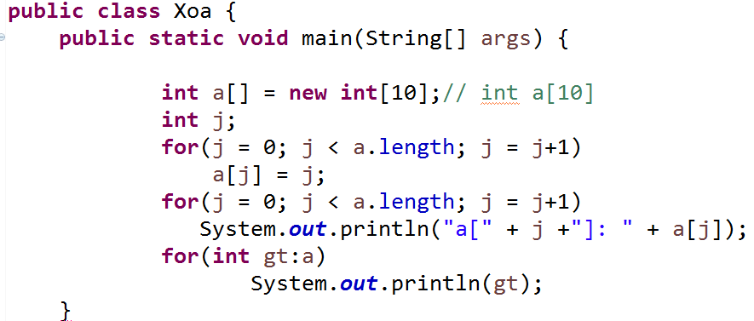
Ví dụ về mảng

Slide 61
ArrayList
ArayList là 1 mảng động, mỗi phần tử của mảng có kiểu Object
Tạo 1 ArrayList:
  ArrayList <Tênbiến>= new ArrayList();
  ArrayList <Kieu> <Tênbiến>= new ArrayList <Kieu>();
Các phương thức của ArrayList:
- Add(Object)
Size(): Số phần tử trong ArayList
Get(i): trả về Object tại chỉ số i.
Remove(i): xóa phần tử thứ i
…

Slide 62
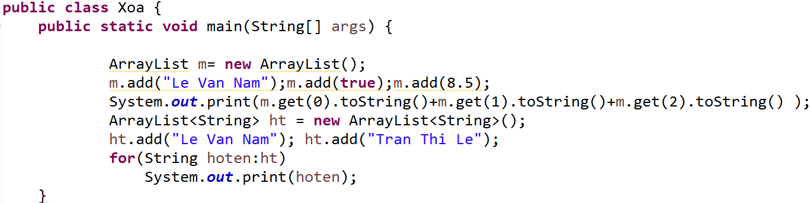
Ví dụ về ArrayList

Slide 63
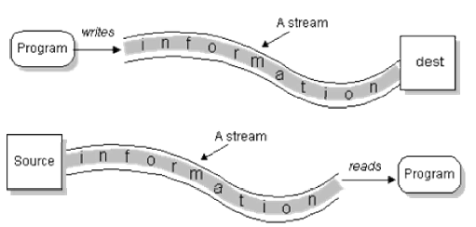
Luồng xuất nhập (System.io.*)
Dữ liệu được lưu trữ ở bộ nhớ, mạng, …
Để nhận thông tin, mở 1 luồng liện kết với đối tượng nguồn (file, bộ nhớ, Socket)
Để ghi dữ liệu ra các thiết bị ngoài bằng cách mở 1 luồng đến đối tượng đích và ghi dữ liệu

Slide 64
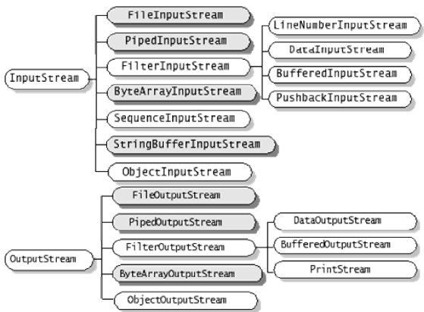
Luồng hướng byte

Slide 65
Ví dụ 1: đọc file
try {
FileInputStream fr = new FileInputStream("tt.txt");
InputStreamReader ir = new InputStreamReader(fr);
BufferedReader br = new BufferedReader(ir);
while (true)
{
String st = br.readLine();
if (st == null || st == "“) break;
System.out.println(st) ;
}
} catch (Exception ttt)
{ System.out.print(ttt); }

Slide 66
Ví dụ 2: đọc file
try{
FileReader f1= new FileReader(“tên file");
BufferedReader r= new BufferedReader(f1);
while(true){
  String st= r.readLine();
  if(st==null|| st=="“) break;
System.out.println(st);
}r.close();
}catch(Exception tt){
System.err.println(“Loi");
}

Slide 67
Ví dụ 3: Ghi file
Mở file để ghi:
FileOutputStream bf = new FileOutputStream(“tenfile“, [ bool append]);
OutputStreamWriter Sw=new OutputStreamWriter(bf);
Ghi vào file
PrintWriter write=new PrintWriter(Sw);
Sử dụng các phương thức của write để đọc dữ liệu

Slide 68
Ví dụ 4: tạo và ghi file
try{
FileOutputStream fw = new FileOutputStream("tt.txt");
OutputStreamWriter ow = new OutputStreamWriter(fw);
PrintWriter pw = new PrintWriter(ow);
pw.println("Le van nam");
pw.println("5");
pw.close();
}catch(Exception tt)
{System.out.print(tt);
}

Slide 69
Ví dụ 4: tạo và ghi file
try{
  FileWriter f2= new FileWriter("a.txt",true);
  PrintWriter g= new PrintWriter(f2);
  g.println("abc1");
  g.println("abc2");
  g.println("abc3");
  f2.close();
}catch(Exception tt){
System.err.println("sai");
}

Slide 70
Sử dụng Jtable
Sử dụng gói:
  import javax.swing.*; import javax.swing.table.*;
Tạo ra 1 bảng có số dòng là m, số cột n
DefaultTableModel < tenModel>= new DefaultTableModel(m,n);
Bổ sung vào dữ liệu của 1 dòng: < tenModel >.addRow(Object[])
Xóa dòng thứ i: <tenModel>.removeRow(i) ;
Bổ sung thêm 1 cột: < tenModel >.addColumn(“Tên cột") ;
Gán Model vào bảng: <Tên bảng>. setModel(tenModel)
Chú ý: Để hiển thị được tiêu đề cột ta cần nhúng Jtable vào trong 1 JScrollPane.
Lấy giá trị của cột i tại dòng vừa chọn:
<Tên bảng>. getValueAt(<Tên bảng>.getSelectedRow(),i).toString()
scrollPane.setColumnHeaderView(table); //thay đổi View scrollPane.setViewportView(table);

Slide 71
Sử dụng JComboBox, Jlist
JComboBox
  private JComboBox<String> comboBox;
  comboBox = new JComboBox<String>();
  comboBox.addItem(“chuỗi”);
  comboBox.getSelectedItem().toString()
Jlist
  private JList<String> list;
  list = new JList<String>();
  DefaultListModel<String> lst= new DefaultListModel<String>();
  lst.addElement("chuỗi ");
  list.setModel(lst);
  list.getSelectedValue()

Slide 72
Phương thức
Cú pháp
  [Tiền tố]<Kiểu> <Tên hàm >([<Danh sách tham biến hình thức>]) [<Mệnh đề throws>{
  <Nội dung của hàm>
  }

Slide 73
Tiền tố
public: Phương thức có thể truy cập từ bên ngoài lớp khai báo
protected: có thể truy cập được từ lớp khai báo hoặc các lớp dẫn xuất từ nó.
private: chỉ được truy cập từ bên trong lớp khai báo
static: phương thức dùng chung, nó được sử dụng mà không cần phải tạo ra lớp (new)

Slide 74
Tiền tố (tt)
abstract: phương thức không cần phải cài đặt, sẽ được thực hiện từ các lớp dẫn xuất từ lớp này
Final: Không được khai báo chồng ở lớp dẫn xuất

Slide 75
Ví dụ
class Tinh{
static void tong(int a,int b) {
System.out.println(a+b);
}
private void tich(int a,int b ) {
System.out.println(a*b);
}
public void hieu(int a,int b ) {
System.out.println(a-b);
}
public void Intongtich(int a,int b)
{ tong(a,b);
tich(a,b); }
}
class Test{
public static void main(String as[ ]) {
Tinh.tong(3,4);
//Tinh.hieu(3,4);// Sai
Tinh t= new Tinh();
//t.tich(3,4); //sai
t.hieu(4,3);
t.Intongtich(3,4);
t.Tong(2,3);
}
}

Slide 76
Ví dụ
import java.io.*;
public class Mang {
int[] a; int n;
public void nhap()
{ try{
DataInputStream in = new DataInputStream(System.in) ;
String s; s= in.readLine();
n=Integer.parseInt(s);
a= new int[n];
for (int i=0;i<n;i++)
{ System.out.print("Nhap phan tu thu: "+i+": ");
a[i]=Integer.parseInt(in.readLine());
}
}catch (Exception e1){System.out.print("Nhap bi loi"); }
}

Slide 77
Ví dụ
public void xuat()
{ for (int i=0;i<n;i++) System.out.print(a[i]+" "); }
public boolean timkiem(int x)
{ int i=0;
while (i<n && a[i]!=x) i++;
if (i>=n) return true;
else
return false;
}
public static void main(String p[])
{ Mang m= new Mang(); m.nhap(); m.xuat();
DataInputStream nhap = new DataInputStream(System.in) ;
try{
System.out.print("Nhap x can tim: "); int x= Integer.parseInt(nhap.readLine());
if (m.timkiem(x))
System.out.print("Co"); else
System.out.print("Khong");
}catch (Exception e2){}; }
}

Slide 78
Tham số của hàm
// Không xác định tham số
public void Multiply(int… list){};
Multiply(); // OK
Multiply(1); // OK too
Multiply(1, 2, 3, 3, 4); // still OK
Multiply(new int[] {1, 2, 3, 3, 4}); // OK
// Xác định tham số
public void Multiply(int[] list){};
Multiply(); // Error
Multiply(1); // Error too
Multiply(new int[] {1, 2, 3, 3, 4}); // OK

